Slide 1





АКЦИОНЕРНОЕ ОБЩЕСТВО АЛТАЙСКОГО ВАГОНОСТРОЕНИЯ
(АО «АЛТАЙВАГОН»)
НОМИНАЦИЯ
«ТРУДОУСТРОЙСТВО ОСОБЫХ КАТЕГОРИЙ МОЛОДЕЖИ (лица, освобождённые из мест лишения свободы)»
ПРАКТИКА
«МОГУ ЖИТЬ И РАБОТАТЬ ЧЕСТНО»

Slide 2
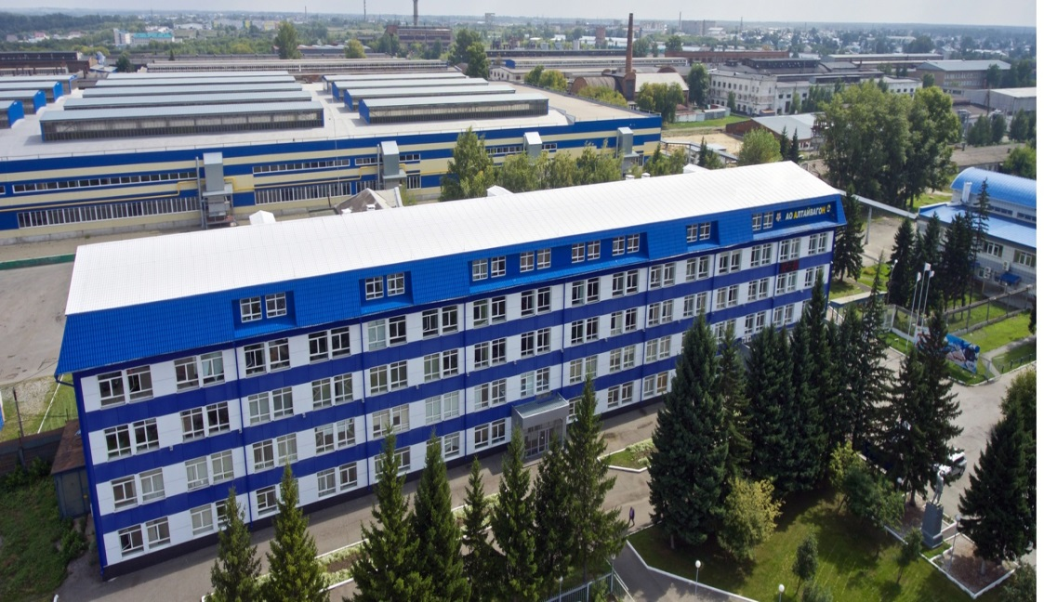
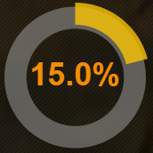
АО «Алтайвагон» вагоностроительное предприятие в г.Новоалтайске Алтайского края, входит в тройку крупнейших предприятий в России по производству железнодорожного грузового подвижного состава, с
производственной мощностью до 10 000 вагонов в год.
Доля в объеме производства вагонов в России
за 2023 год - 15%

Slide 3
На 01 января 2024 года численность предприятия составляла 3660 человек, вакансии – 186 единиц.
Сложился острый дефицит кадров по основным рабочим профессиям: электрогазосварщик (87 ед.),
станочник (35 ед.),
стропальщик (29 ед.),
электромонтер (8 ед.) и др.

Slide 4
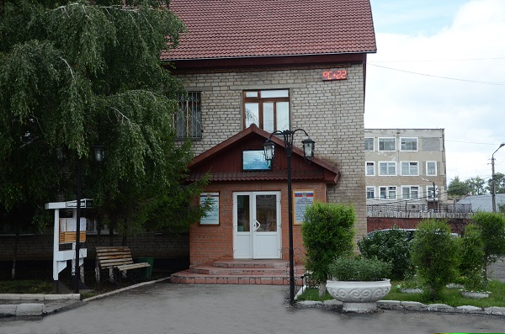
В январе 2023г. АО «Алтайвагон» заключил соглашение с УФИЦ ФКУ ЛИУ-8 УФСИН России по Алтайскому краю о трудоустройстве лиц, осужденных к принудительным работам.
По данному соглашению УФИЦ направляет на предприятие лиц, осужденных к принудительным работам, отбывающих наказание и проживающих на территории УФИЦ, а предприятие обязуется привлечь осужденных к труду в соответствии с трудовым законодательством РФ.
По состоянию на 31 июля 2024 года на АО «Алтайвагон» до отбытия срока наказания трудится 76 человек, из них 31 человек относится к категории молодежь.

Slide 5
Необходимо дать образование по рабочей профессии и обеспечить рабочим местом!
Зачем содержать осужденных, если они могут зарабатывать ?
В наших силах решить эту проблему!

Slide 6

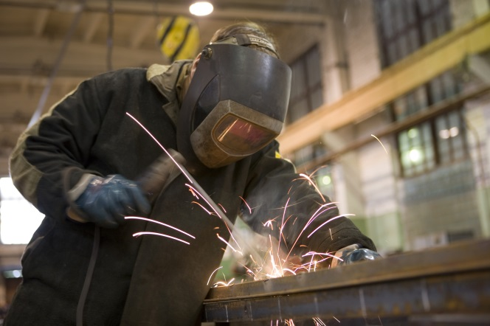
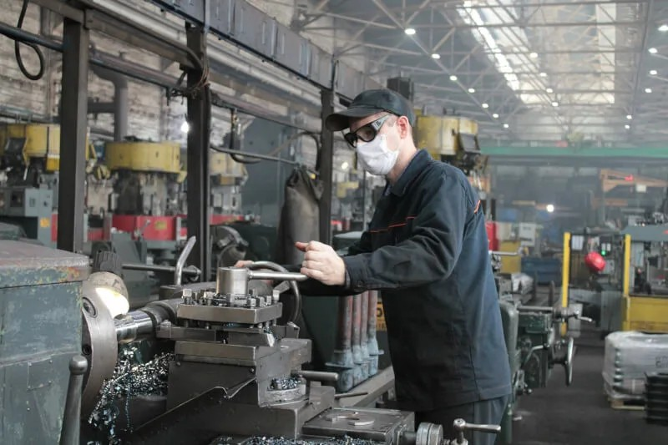
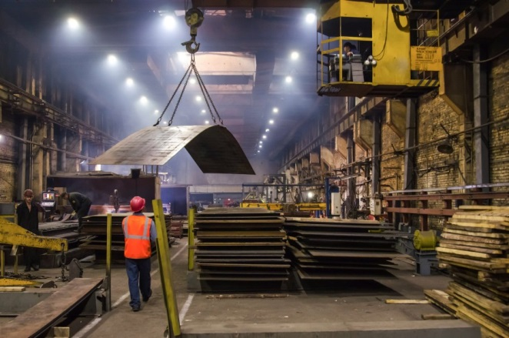
ЦЕЛИ ПРАКТИКИ
1
2
3
Закрытие потребности предприятия в рабочих кадрах
Трудовая адаптация работников, помощь в возврате к законопослушной жизни
Трудоустройство после отбытия срока наказания промышленные предприятия

Slide 7
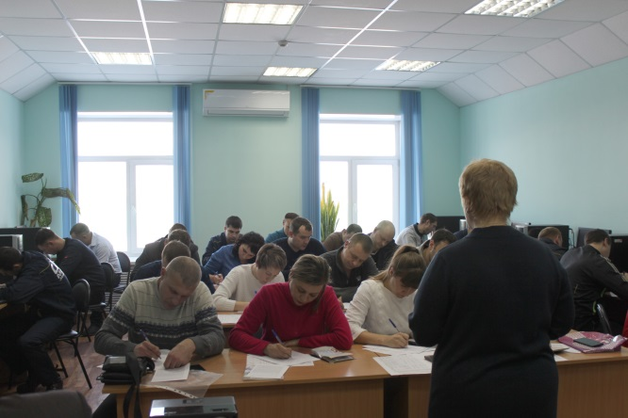
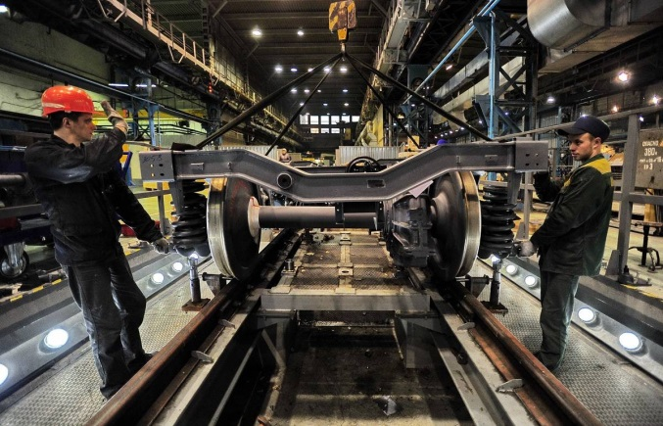
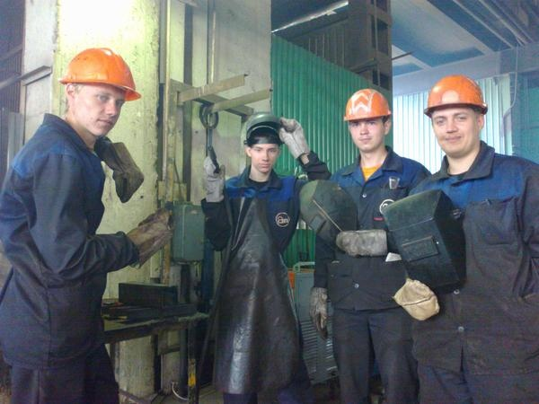
ЗАДАЧИ ПРАКТИКИ
1
2
3
Трудоустройство на вакантные рабочие места, в т.ч. с профессиональной переподготовкой
Формирование у сотрудников социальных компетенций и трудовых навыков
Включение осужденных в систему наставничества, помощь в трудовой и социальной адаптации

Slide 8
ЭТАПЫ РЕАЛИЗАЦИИ ПРАКТИКИ
1
Определение заинтересованности к определенному виду деятельности, профориентация, трудоустройство
Реализация программ профессиональной подготовки, переподготовки и повышения квалификации
2
3
Наставничество и сопровождение трудовой и социальной адаптации
4
Мотивация на трудоустройство в АО «Алтайвагон» после отбытия срока наказания
5
Оценка результатов для развития и тиражирования практики

Slide 9
ЭТАПЫ ТРУДОУСТРОЙСТВА
-
- Знакомство с предприятием и имеющимися вакантными рабочими местами
- Прохождение медицинской комиссии
- Организация обучения безопасным методам труда и приемам выполнения работ, проведение инструктажа по охране труда
- Включение при необходимости в программы профессиональной подготовки, переподготовки и повышения квалификации
- Закрепление за наставником, стажировка и освоение на новом рабочем месте, получение стабильного заработка
- Помощь в социализации, включение в жизнь предприятия, привлечение к корпоративным и спортивным мероприятиям и программам

Slide 10
АНАЛИЗ ТРУДОУСТРОЙСТВА ОСУЖДЕННЫХ
за период с 01 января 2023 года по 31 июля 2024 года

Slide 11
АНАЛИЗ ТРУДОУСТРОЙСТВА ОСУЖДЕННЫХ
Из 244 человек 76% не имели профессионального образования

Slide 12
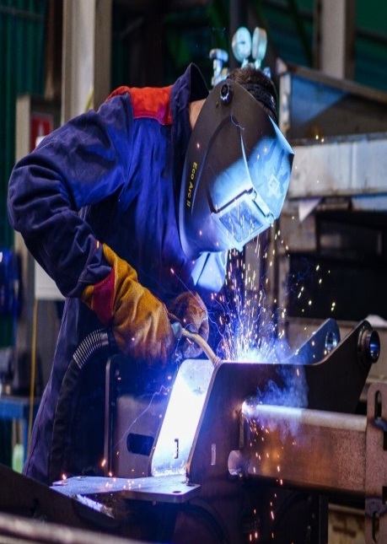
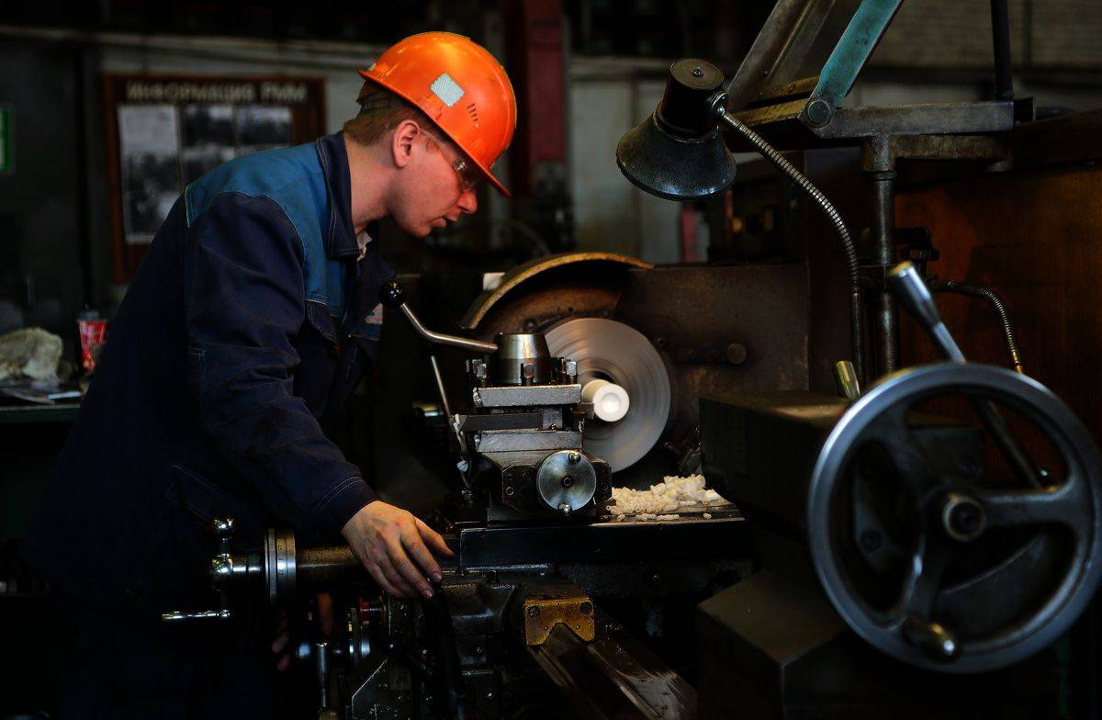
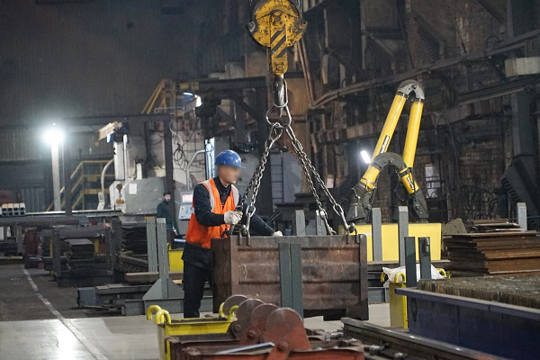
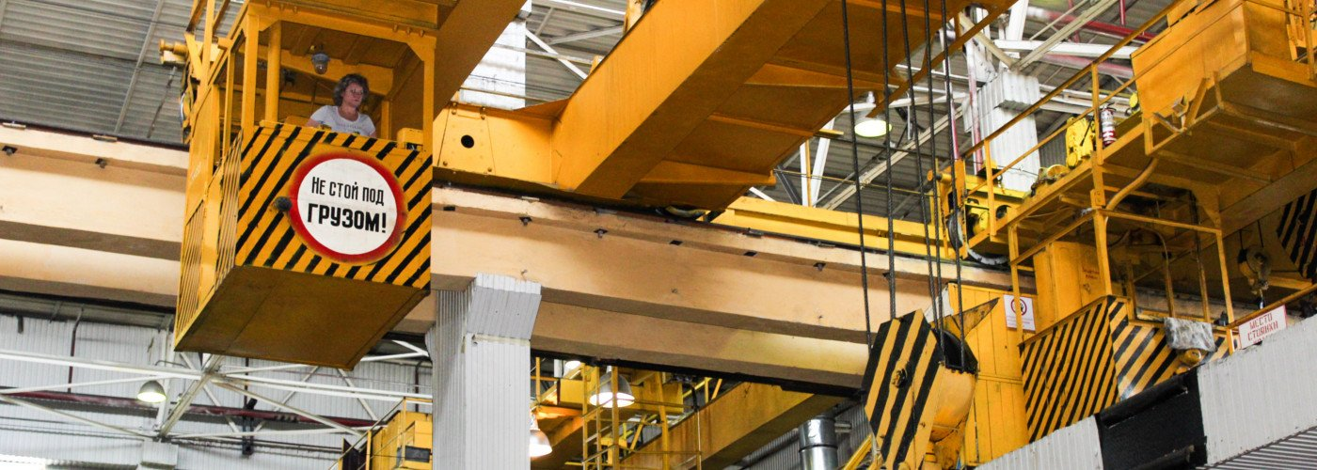
На базе Учебного центра АО «Алтайвагон»
было организовано обучение по основным востребованным рабочим профессиям
Электросварщик
Токарь
Стропальщик
Машинист крана

Slide 13
АНАЛИЗ ТРУДОУСТРОЙСТВА ОСУЖДЕННЫХ
Количество обученных осужденных за период с 01 января 2023 года по 31 июля 2024 года
Профессии | Всего, чел | В т. ч. молодежь, чел
Электрогазосварщик | 29 | 17
Заготовительные работы (штамповщик, заточник, резчик и др.) | 28 | 15
Слесарь (механосборочных работ, по сборке металлоконструкций) | 27 | 16
Станочник (токарь, сверловщик, и др.) | 12 | 9
Стропальщик | 87 | 38
Машинист крана (крановщик) | 8 | 3
Слесарь-ремонтник | 14 | 2
Электромонтер по ремонту и обслуживанию электрооборудования | 9 | 4
Монтер пути, составитель поездов | 3
Наладчик станков с программным управлением | 3 | 2
Итого: | 220 | 106

Slide 14
РЕЗУЛЬТАТЫ РЕАЛИЗАЦИИ ПРАКТИКИ
Трудоустройство после отбытия срока наказания на АО «Алтайвагон»
Профессиональная подготовка и переподготовка молодежи
Помощь в трудовой и социальной адаптации молодежи, в возвращении к нормальной жизни после отбытия срока наказания

Slide 15
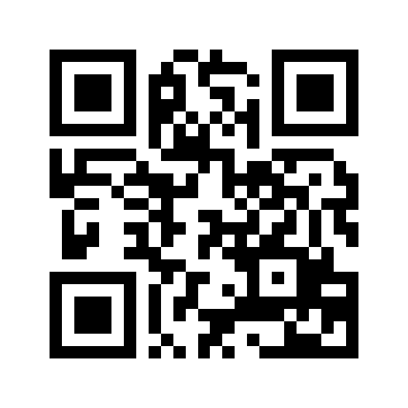
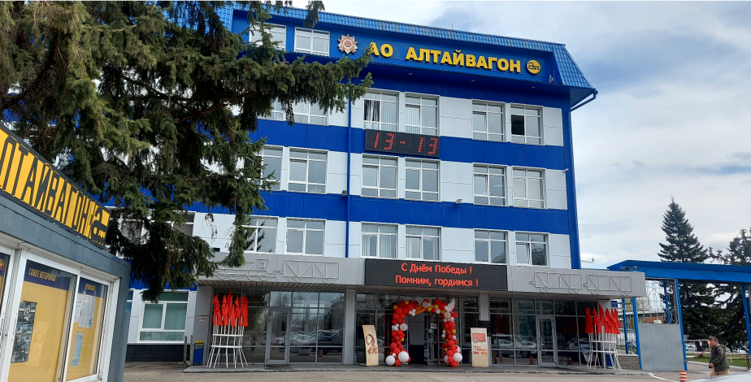
АО «АЛТАЙВАГОН»
658087, Россия, Алтайский край,
г. Новоалтайск, ул. 22-го партсъезда, 16
Телефон: + 7(38532)36-034
Факс: + 7(38532)47-433
e-mail: altaymash@altvagon.ru
www.altaivagon.ru

Slide 16
Спасибо за внимание!

